Slide 1
Мой край
в военную годину

Slide 3
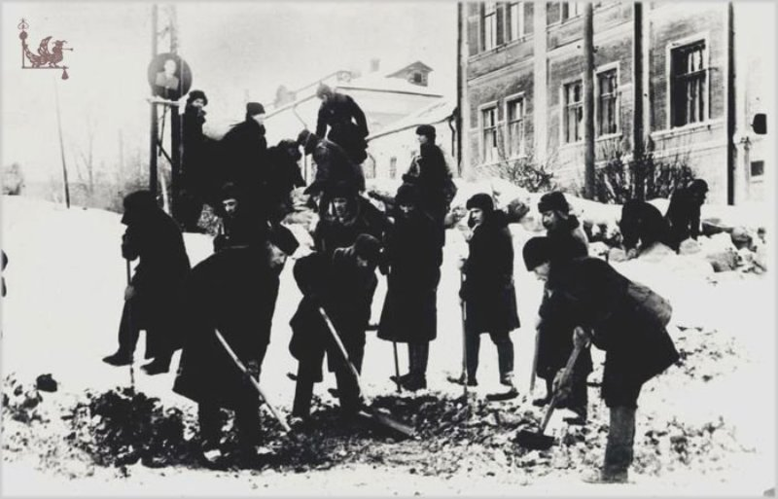
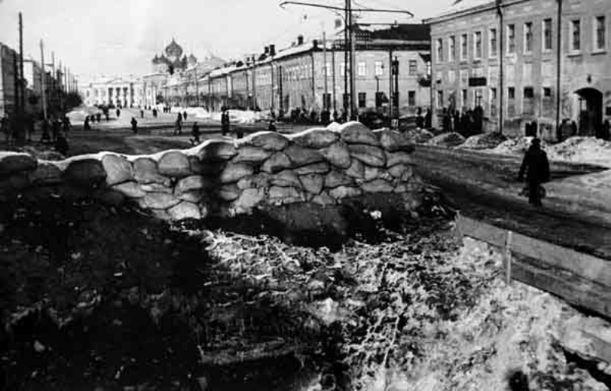
1941 год. Тула

Slide 4
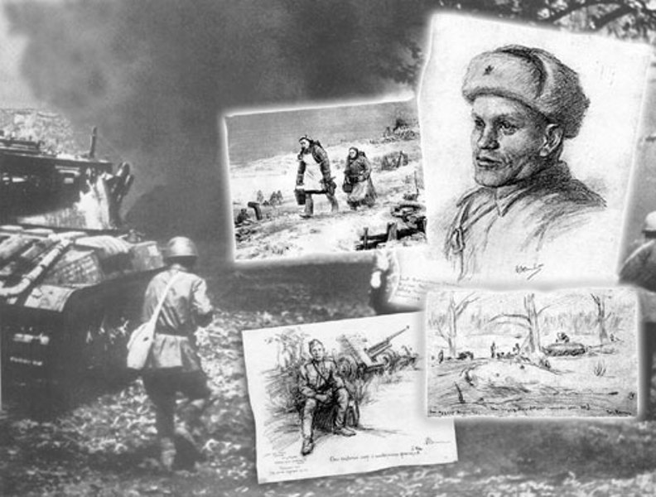

Slide 5
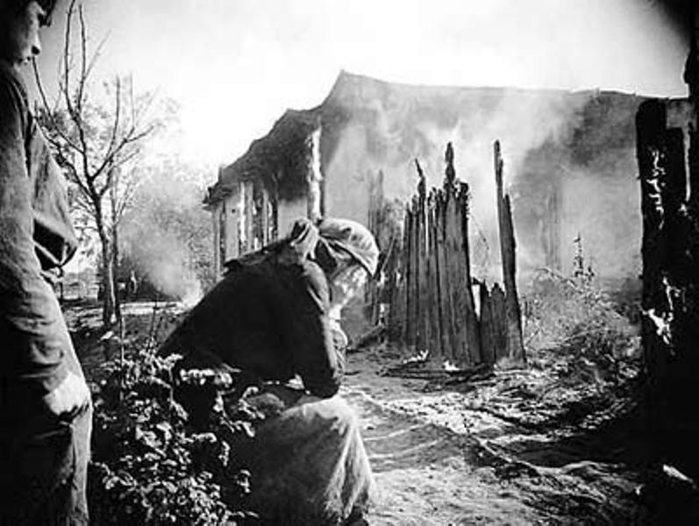

Slide 6
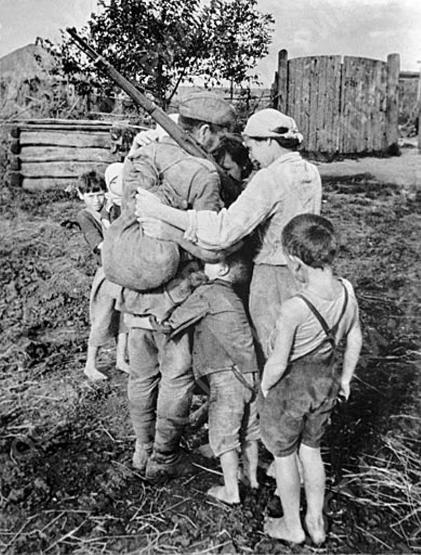

Slide 7
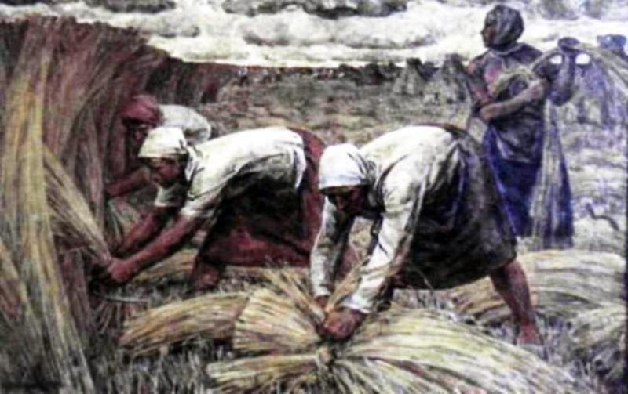

Slide 8
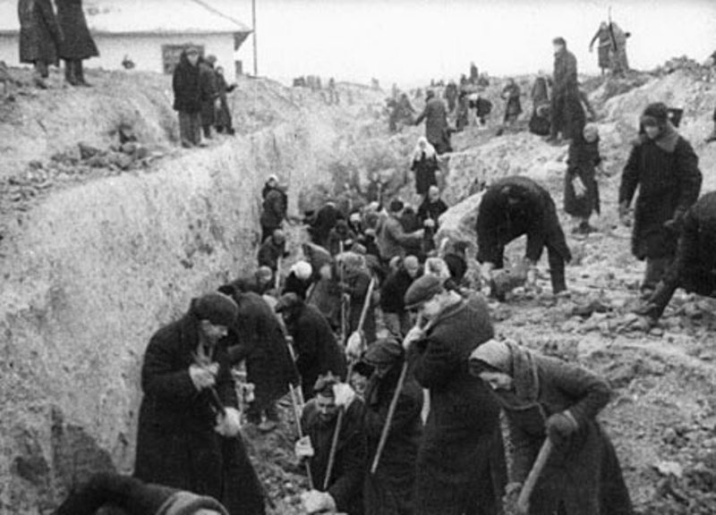

Slide 9
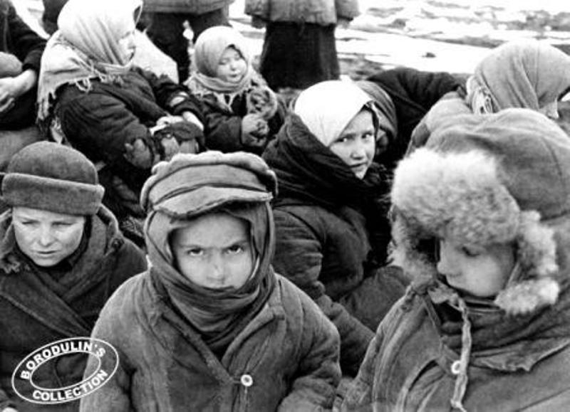

Slide 10
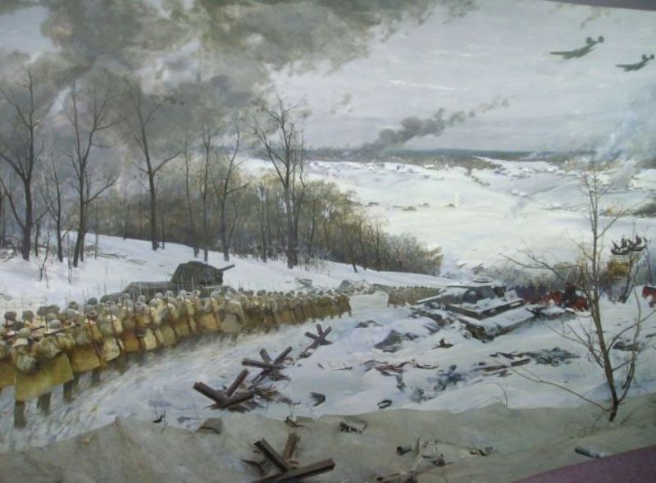

Slide 11
Зинаида Петровна Буева

Slide 12
В 1943 году ушла
Мария Гордейчук добровольцем
на фронт защищать нашу Родину.
В 1945-ом в Праге встретила великую ПОБЕДУ.
После войны отправилась на восстановление города Кёнигсберга.

Slide 13
Александра Ильинична Мичурина

Slide 15
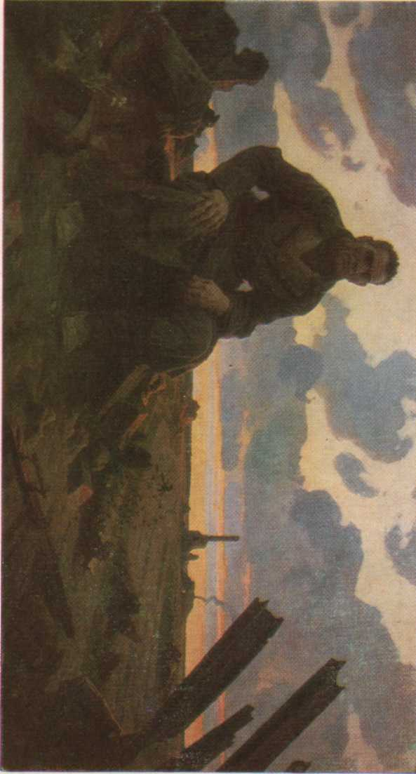

Slide 16
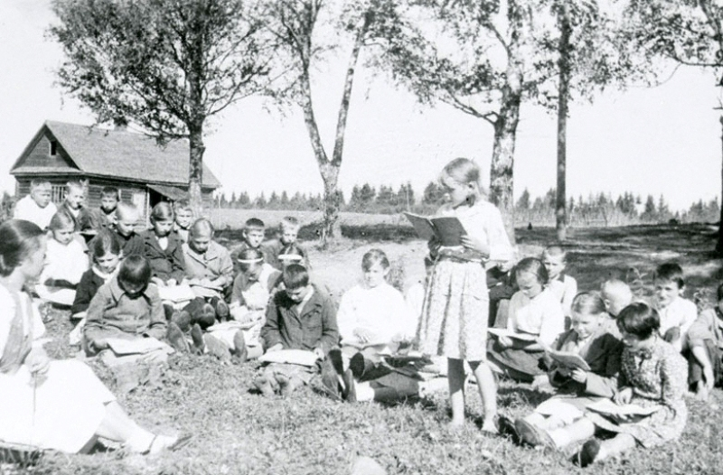

Slide 17
